Slide 1
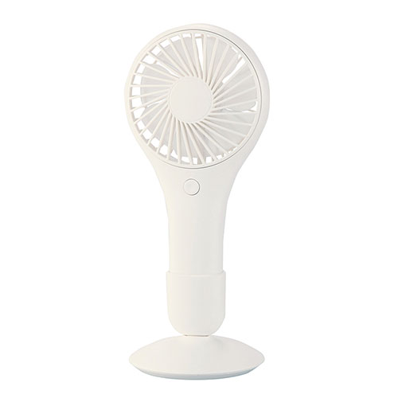
【提案書】
スタンド付き2WAYハンディファン
特徴
自立するスタンド付きで、2WAYで使えるハンディファン。乾電池仕様で移動中も使えて、職場や自宅ではUSB給電しながらの使用も可能。名入れをすれば企業のノベルティとして重宝します。※こちらの商品は、最小ロット数単位（倍数）のみの承りになります。
納期
納期スペース
仕様
カラー展開：ネイビー、ホワイト
素材：本体・卓上スタンド:ABS樹脂、ポリプロピレン
サイズ：本体:196×94×38mm卓上スタンド:φ85×60mm箱サイズ245×100×90mm
包装：化粧箱入
備考：名入れ可能単四乾電池×3個(別)セット内容:本体、給電用USBケーブル、卓上スタンド
お見積
お見積りスペース

